Slide 1
INNOVÁTOROK
A TÁRSADALOM SZOLGÁLATÁBAN

Slide 2
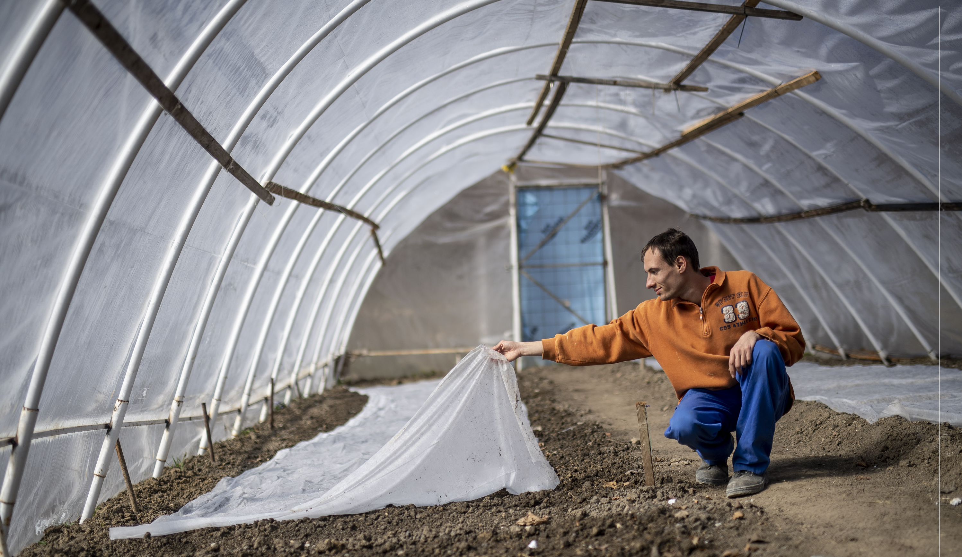
Rólunk:
Több mint
+ 400 fogyatékos személy segítése
60 fő lakhatás
/ 5 ház
+ 250 célcsoporti személy foglalkoztatása
Elkötelezetten a
Társadalmi
Változásokért
Különféle szolgáltatások
Társadalmi vállalkozás működtetése

Slide 3
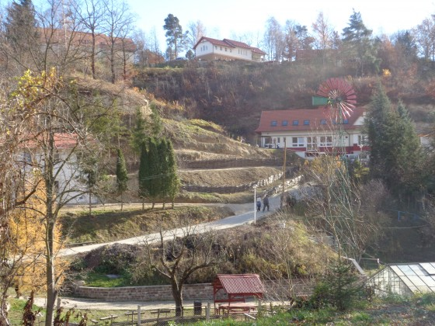
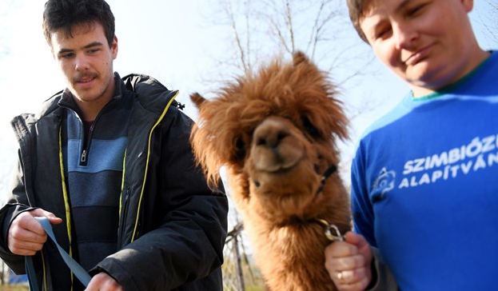
Baráthegyi MaJORSÁG - mISKOLC

Slide 4
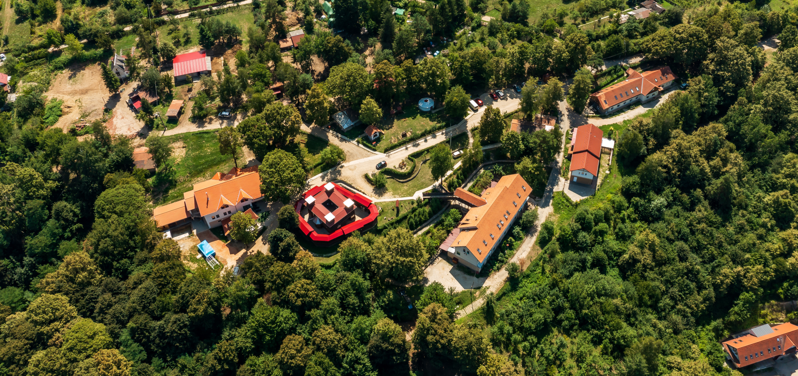
Ahol van értelme a mindennapoknak

Slide 5
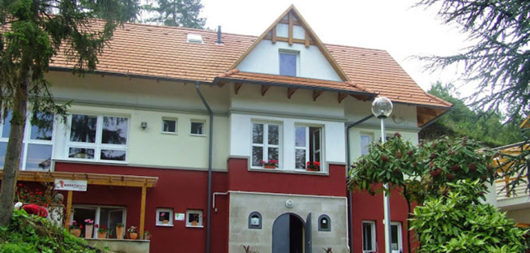
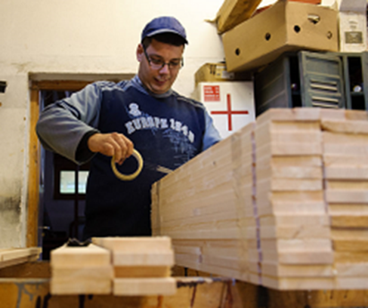
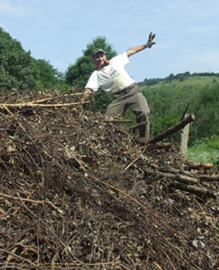
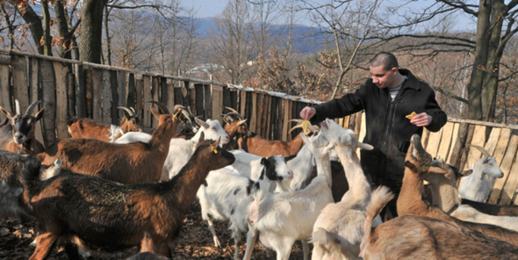
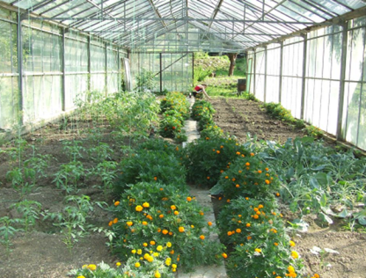
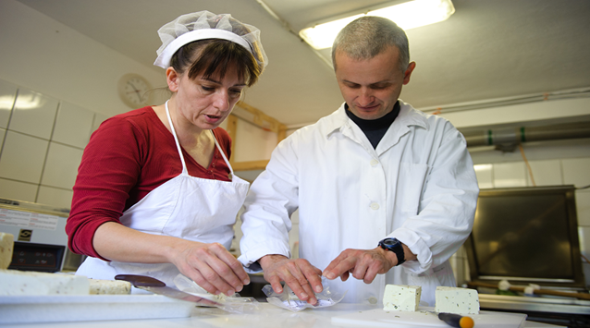
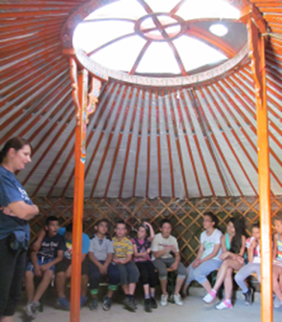
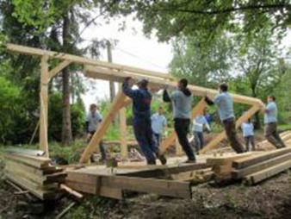
Baráthegyi Majorság Portfólió
Állattartás
Szociálterápia
Hagyományőrzés- kézművesség
Élelmiszergyártás
Foglalkoztatás- Képzés
Növénytermesztés
Fafeldolgozás- Alternatív energia
Szemléletformálás
Ökoturizmus

Slide 6
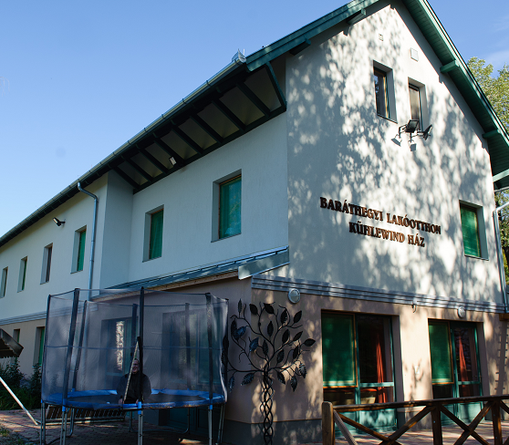
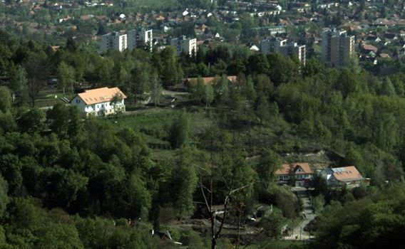
Szociál-terápia
- Lakóotthon
- Támogatott Lakhatás
- Nappali ellátás
- Speciális szállítás
- Otthoni segítés
- Fejlesztő programok, terápiák

Slide 7
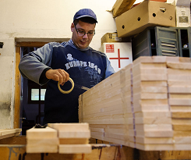
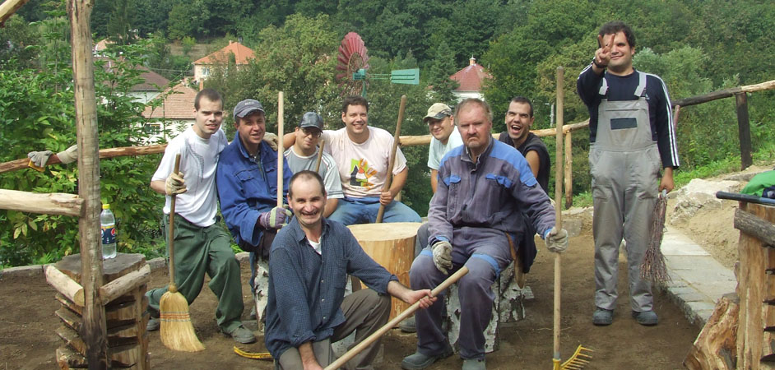
Foglalkoztatás képzés
-Fogyatékossággal élők
-Jóvátételi program
-Egészség-károsodottak
- Közfoglalkoztatottak

Slide 8
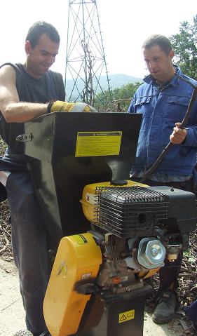
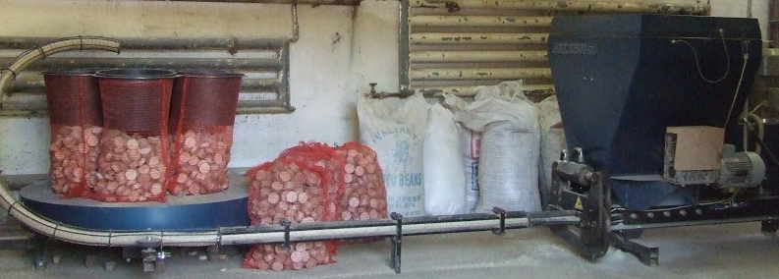
Fafeldolgozás Alternatív Energia
- Szélkerék
- Brikett/Pellet gyártás - - Napkollektor
- Napelem

Slide 9
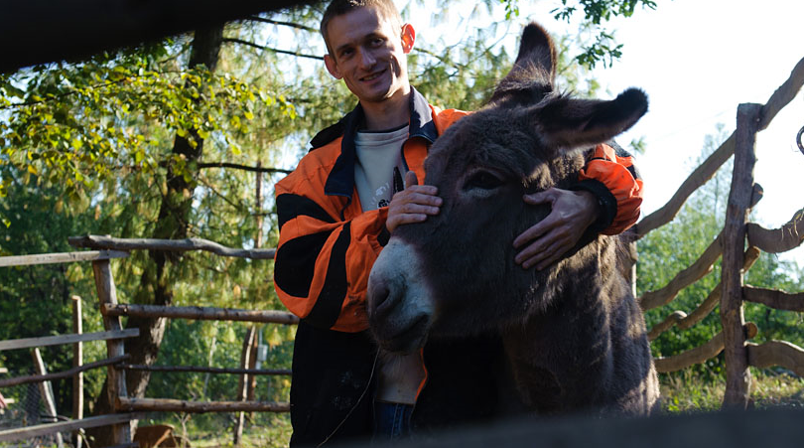
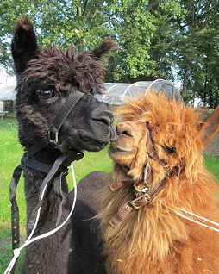
Állattartás
- Terápiák
- Háztáji udvar
- Tej, tojás, hús

Slide 10
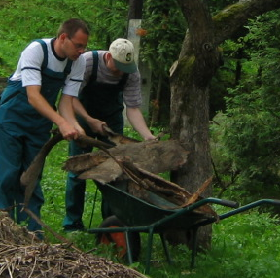
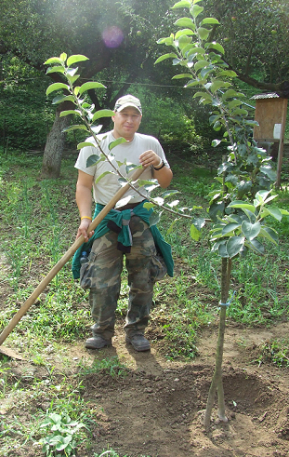
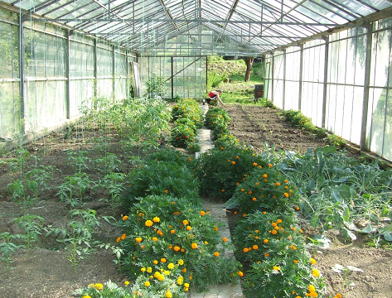
Növénytermesztés
- Kertészet
- Gyümölcsös
- Erdőgazdálkodás
- Gombatermesztés

Slide 11
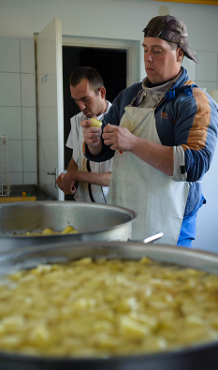
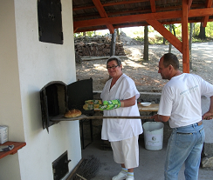
Élelmiszergyártás
- Kemence
- Sajtkészítés
- Konyha - Ebédfutár

Slide 12
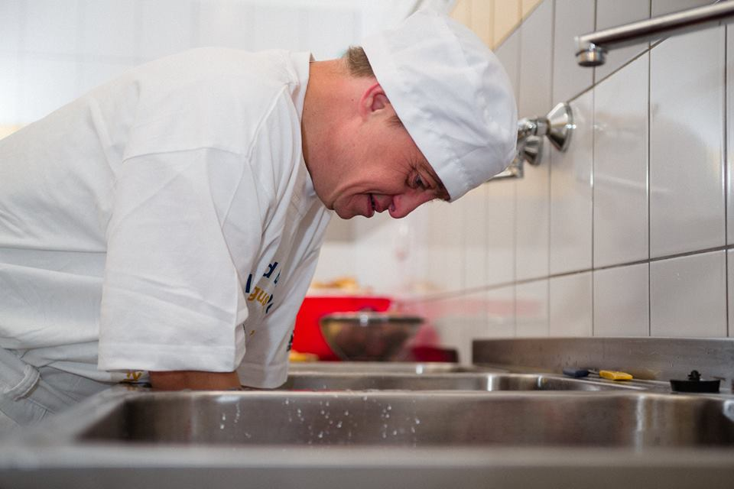
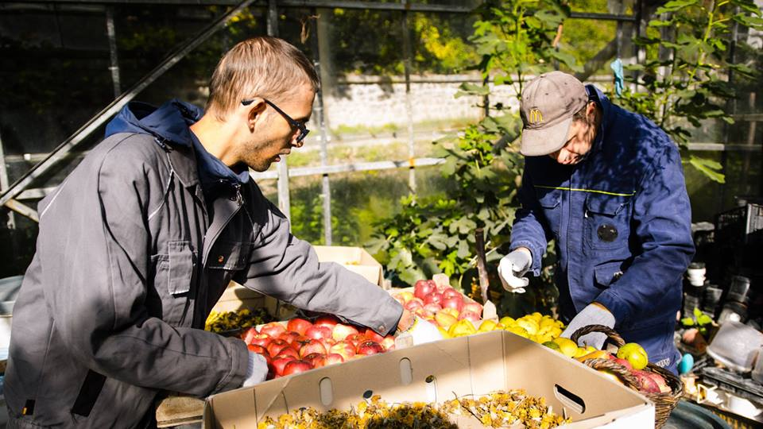
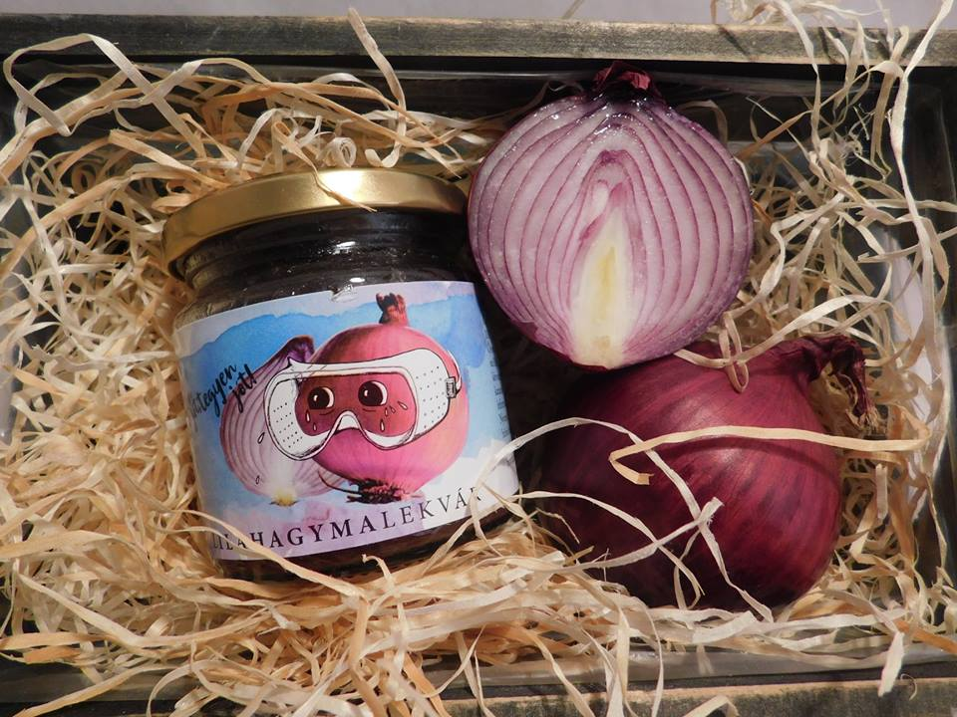
Baráthegyi Kincsestár
Lekvár, szappan, ….

Slide 13
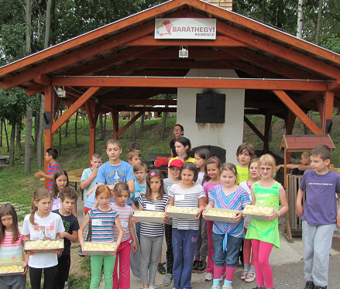
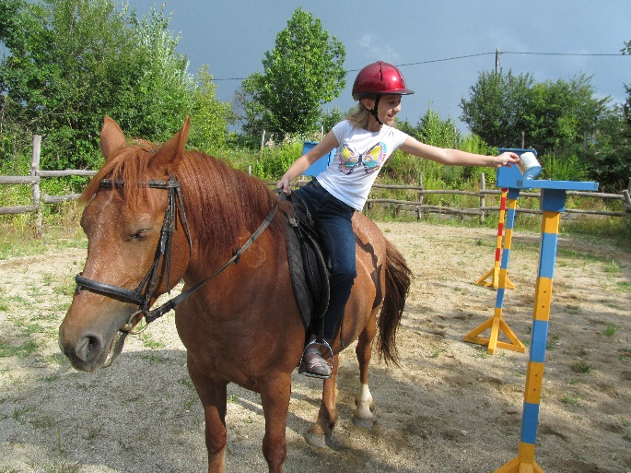
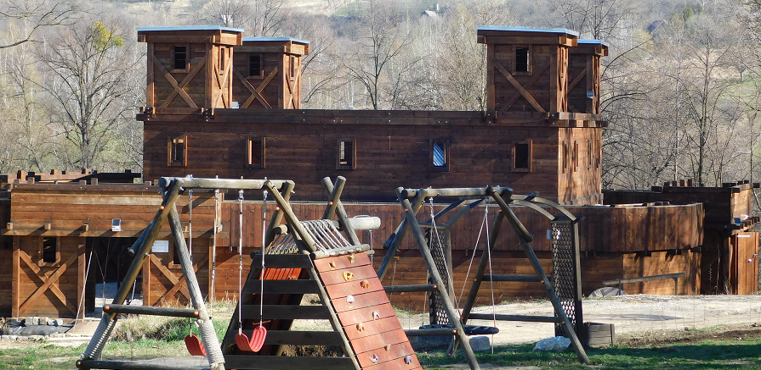
Öko-turizmus
- Erdei iskola
- Farm panzió
- Falusi
vendégasztal

Slide 14
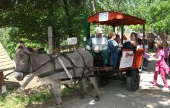
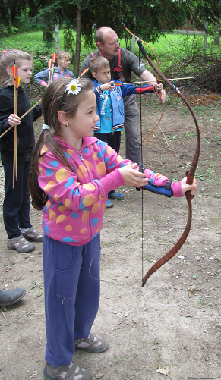
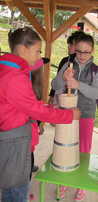
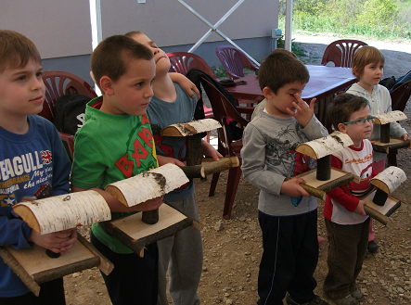
Hagyományőrzés kézművesség
- Élő kalendárium
- Őseink nyomában
- Népi mesterségek

Slide 15
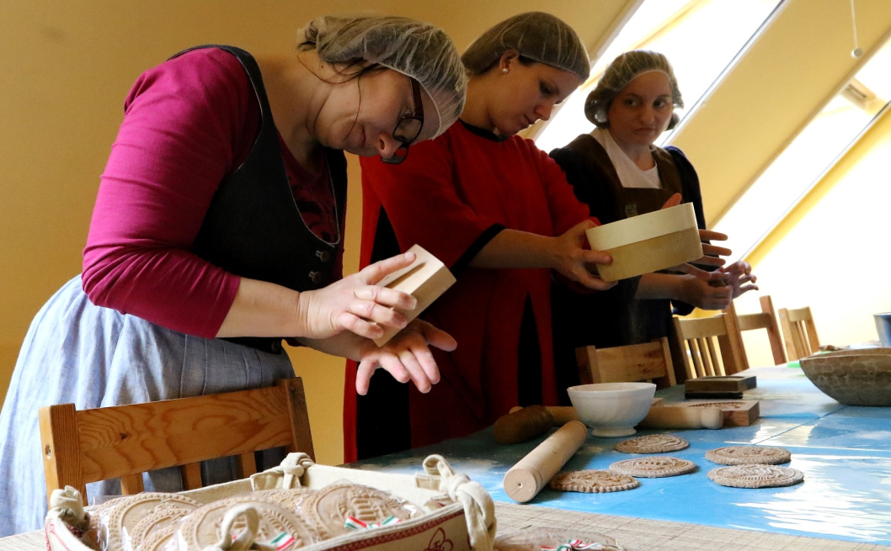
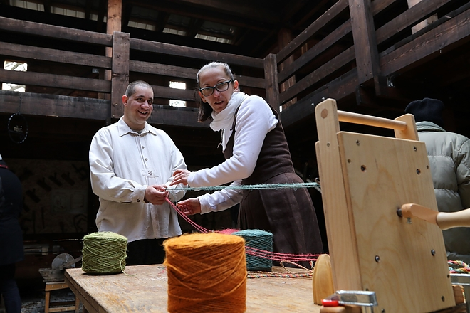
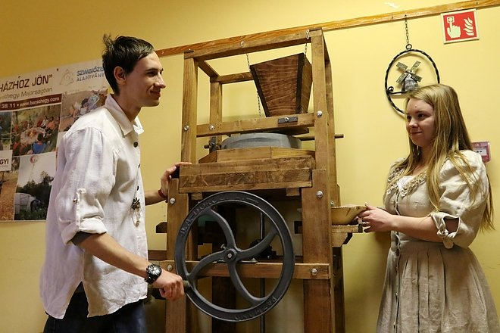
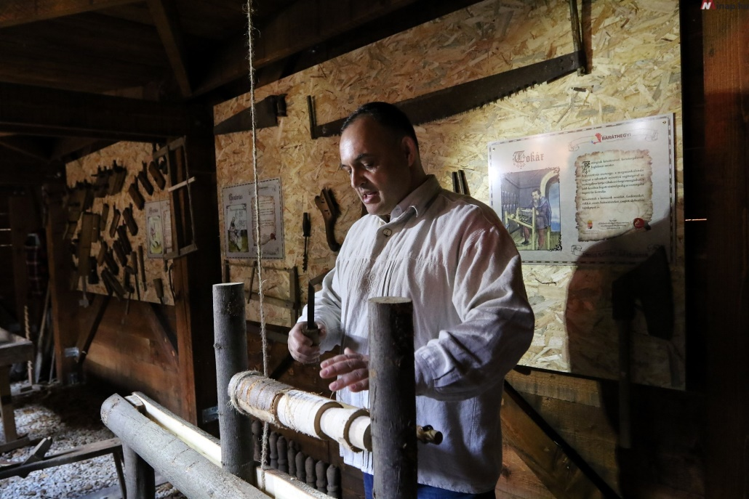

Slide 16
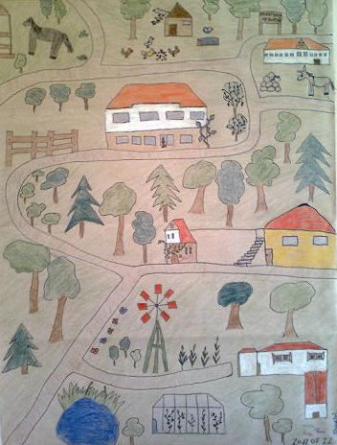
Szemléletformálás
- Környezeti nevelés
- Önkéntesség
- Érzékenyítés

Slide 17
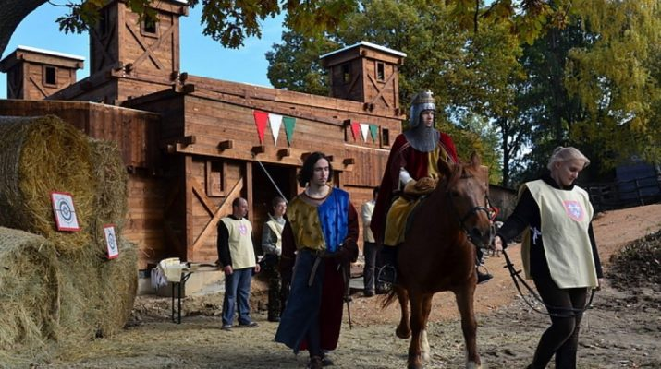
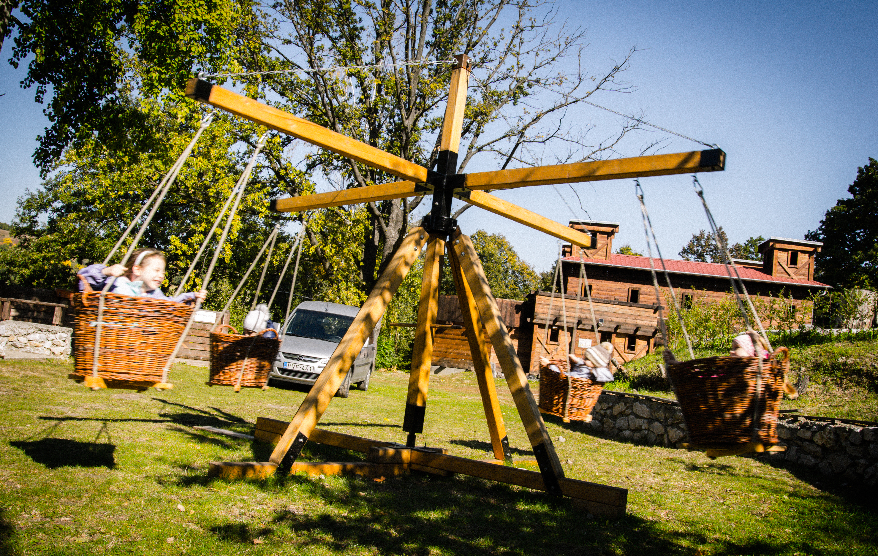
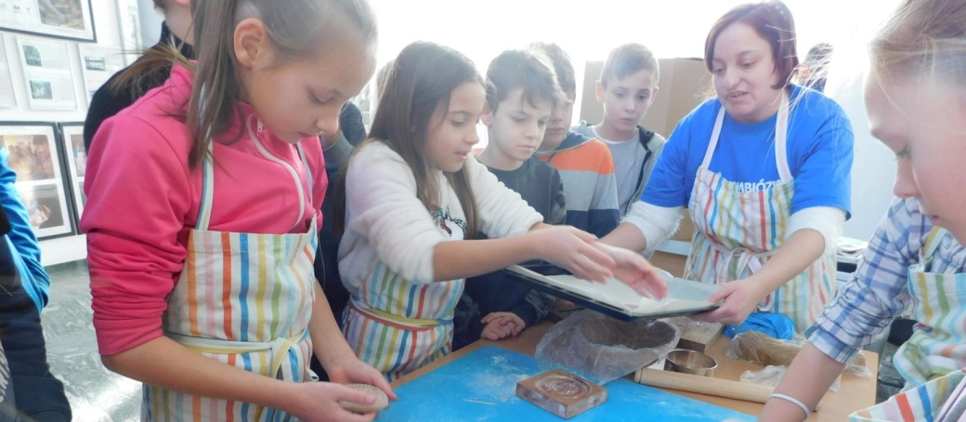
Falu a városban, Középkori időutazás Élményt adunk!

Slide 18
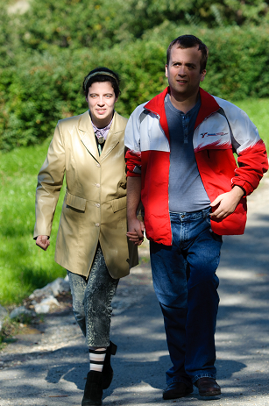
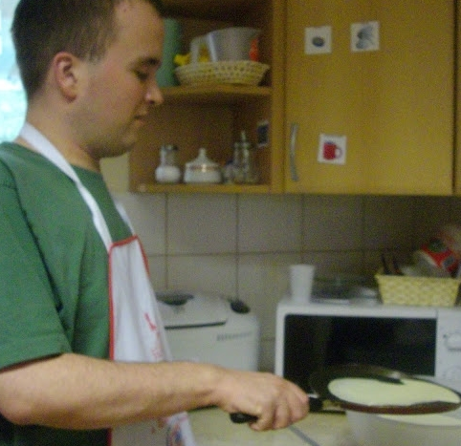
Tamara és Dani története

Slide 19
Gyuszi, Karcsi története

Slide 20
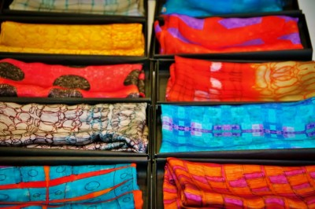
Renáta története:

Slide 21
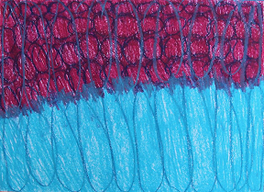
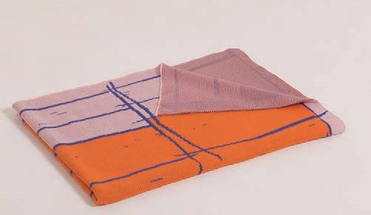
…folytatódik

Slide 22
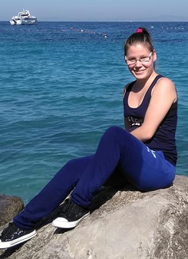
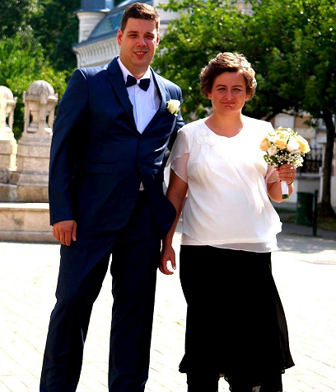
Zsuzsi Niki & Csaba

Slide 23
Magyar szociális farm szövetség

Slide 24
Álmodunk tovább:

Slide 25
És a valóság

Slide 26
Köszönöm a figyelmet
www.szimbiozis.net
www.barathegy.com
www.szocialisfarm.hu
Jakubinyi László
Email: jakubinyi@szimbiozis.net
Mobil: + 36/ 30/ 681-4482

